Slide 1






Môn: HÓA HỌC 9
CHỦ ĐỀ BAZO
Tiết 10 - Tính chất hoá học của bazo

Slide 2
I. Phân loại Bazơ
➔ Bazơ được phân thành 2 loại:
Bazơ tan: NaOH, KOH, Ba(OH)₂, Ca(OH)₂ , LiOH
Bazơ không tan: Còn lại (Mg(OH)₂, Fe(OH)₃, Fe(OH)₂, Al(OH)_{3 …})

Slide 3
II. TÍNH CHẤT HÓA HỌC
1. Tác dụng với chất chỉ thị màu

Slide 4


Slide 5
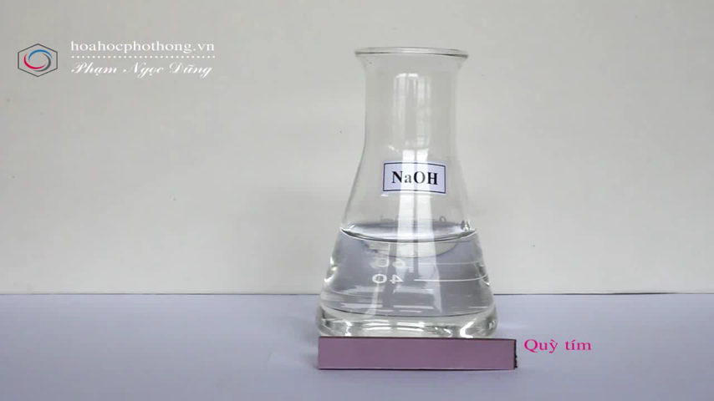

Slide 6
1. Tác dụng với chất chỉ thị màu
Dung dịch bazơ tan làm:
- Quỳ tím hoá xanh
- Dung dịch phenolphtalein không màu → hồng.

Slide 7
2. Tác dụng với oxit axit
Bazơ tan + oxit axit → Muối + H₂O
PTHH: 6KOH + P₂O₅ → 2K₃PO₄ + 3H₂O
Ca(OH)₂ + SO₂ → CaSO₃ + H₂O

Slide 8
3. Tác dụng với axit
Tất cả Bazơ + axit → Muối + H₂O
→ phản ứng giữa axit với bazơ là phản ứng trung hòa
PTHH:
Fe(OH)₃ + 3HCl → FeCl₃ + 3H₂O
Ba(OH)₂ + 2HNO₃ → Ba(NO₃)₂ + 2H₂O

Slide 9
4. Bazơ không tan bị nhiệt phân huỷ
Thí nghiêm: Đun nóng Cu(OH)₂ trên ngọn lửa đèn cồn → quan sát hiện tượng, nhận xét và rút ra kết luận.

Slide 10


Slide 11
Chất rắn màu xanh chuyển thành chất rắn màu đen và nước.
Cu(OH)₂ đã bị phân hủy tạo ra CuO màu đen và nước
Cu(OH)₂ CuO + H₂O

Slide 12
Bazơ không tan Oxit + H₂O
PTHH:
Cu(OH)₂ CuO + H₂O
2Fe(OH)₃ Fe₂O₃ + 3H₂O

Slide 13
5. Tác dụng với dd muối

Slide 14
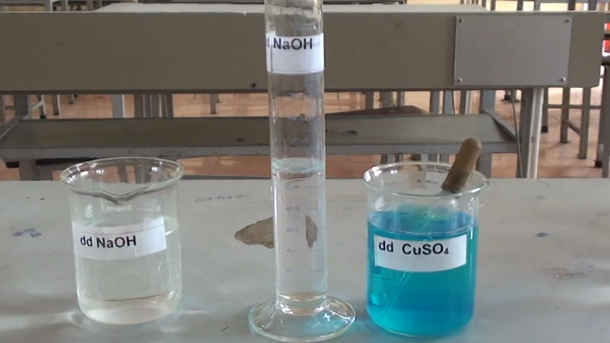

Slide 15
PTHH : 2NaOH + CuSO₄ → Na₂SO₄ + Cu(OH)₂
Bazơ tan + Muối muối mới + Bazơ mới

Slide 16
II. TÍNH CHẤT HÓA HỌC CỦA BAZƠ
BAZƠ
Bazơ tan
Bazơ không tan
Tác dụng với chất chỉ thị màu
Tác dụng với oxit axit
Tác dụng với axit
Tác dụng với dd muối
Bị
nhiệt phân hủy
Tác dụng với axit

Slide 17
Bài tập 1 (bài 2 SGK/25):
Có những bazơ sau: Cu(OH)₂, NaOH, Ba(OH)₂. Hãy cho biết bazơ nào:
a/ Tác dụng với dd HCl
b/ Bị nhiệt phân hủy
c/ Tác dụng với CO₂
d/ Đổi màu quỳ tím thành xanh
Viết các PTHH.

Slide 18
Bài tập 2 SGK/25:
Có những bazơ : Cu(OH)₂, NaOH, Ba(OH)₂.
a/ Tác dụng với dd HCl: Cu(OH)₂, NaOH, Ba(OH)₂
b/ Bị nhiệt phân hủy: Cu(OH)₂
c/ Tác dụng với CO₂ : NaOH, Ba(OH)₂.
d/ Đổi màu quỳ tím thành xanh: NaOH, Ba(OH)₂.

Slide 19
Bài tập 2:
? Bằng phương pháp hóa học hãy nhận biết các dung dịch không màu sau:
Na₂SO₄, H₂SO₄, NaCl, NaOH

Slide 20
Hướng dẫn: Đánh STT và trích mẫu thử
Na₂SO₄,NaCl, NaOH, H₂SO₄
Quỳ tím không
đổi màu
+ Quỳ tím
Hóa đỏ
Hóa xanh
Na₂SO₄, NaCl
H₂SO₄
NaOH
+ dd BaCl₂
Có kết tủa trắng
Không có hiện tượng
NaCl
Na₂SO₄

Slide 21
Bài 5/25sgk
a/ Tìm số mol Na₂O lập luận theo PT → số mol NaOH→ Tính nồng độ mol
b/ Viết PT NaOH + H₂SO₄
Dựa vào câu a có số mol NaOH lập luận theo PT → số mol H₂SO₄→ khối lượng H₂SO₄ → Khối lượng dd H₂SO₄→ Thể tích dd H₂SO₄: V = mdd/ d

Slide 22
HƯỚNG DẪN VỀ NHÀ
*Đối với tiết học này
- Học thuộc tính chất hóa học của bazơ
Phân biệt bazơ tan và bazơ không tan
Làm BT 2,4,5 SGK/25
*Đối với tiết học sau
- Các em đọc trước bài : Một số bazơ quan trọng
CTHH của Natrihidroxit
Natrihidroxit là bazơ tan hay không tan? Từ đó dự đoán tính chất hóa học của Natrihidroxit và viết các PTHH minh hoạ?
- Tìm hiểu về tính chất vật lí và cách sản xuất NaOH

Slide 23
Bài 4/25sgk
Dùng quỳ tím
+ Quỳ tím → xanh: NaOH, Ba(OH)₂
+ Quỳ tím không đổi màu: NaCl, Na₂SO₄
Lấy từng dd làm quỳ tím → xanh nhỏ vào từng dd không đổi màu quỳ tím nếu có kết tủa trắng thì đó là Ba(OH)₂ mẫu kia là Na₂SO₄. Còn lại là NaOH và NaCl

